Slide 1
Tuần 27
Bài 59: Cộng, trừ các số tròn chục
TOÁN 1

Slide 2



16 + 1 =
A. 17
B. 18
C. 19
D. l6

Slide 3
13 + 4 =
A. 16
B. 17
C. 18
D. 19

Slide 4
18 - 3 =
A. 15
B. 16
C. 18
D. 10

Slide 5

Bài 59.
CỘNG, TRỪ CÁC SỐ TRÒN CHỤC

Slide 6






KHỞI ĐỘNG
KHỞI ĐỘNG

Slide 7
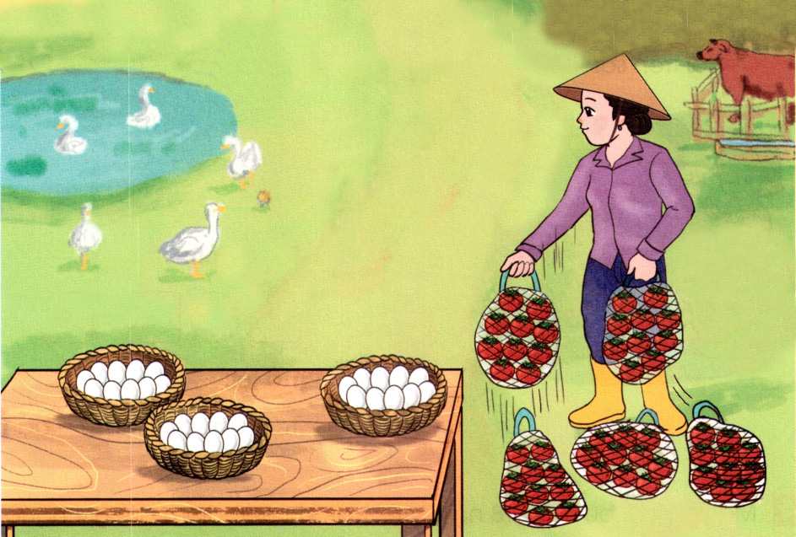

Quan s¸t tranh:

Slide 8
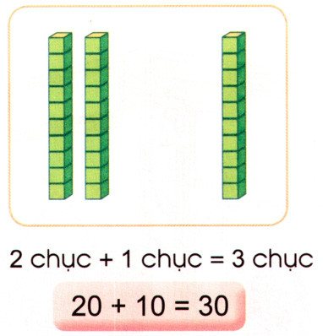
2chục+1chục =3chục
20 + 10 = 30

Slide 9
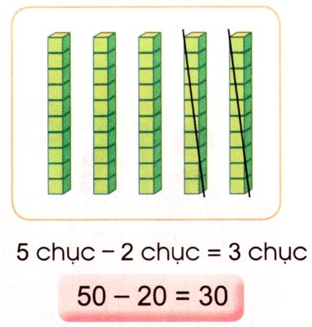
5chục-2chục = 3chục
50 - 20 = 30

Slide 11

LUYỆN TẬP

Slide 12



1. Tính:
40
40
90
30 + 10 = ……
40 + 20 = ……
20 + 20 = ……
80 + 10 = ……
50 + 40 = ……
20 + 70 = ……
60
90
90

Slide 13
2. Tính:
10
0
30
40 - 30 = ……
60 - 10 = ……
50 - 50 = ……
80 - 70 = ……
90 - 60 = ……
70 - 50 = ……
50
10
20

Slide 14

3. Số:
40 +
10
= 50
40 -
20
= 20
?
?
30 +
= 50
30 -
20
= 10
20
?
?
10 +
60
= 70
?
20 -
20
= 0
?

Slide 15
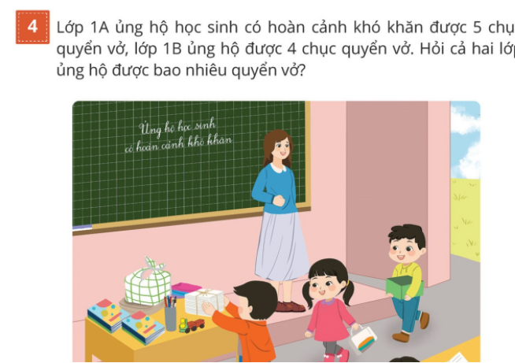
4. Lớp 1A ủng hộ học sinh có hoàn cảnh khó khăn được 5 chục quyển vở, lớp 1B ủng hộ được 4 chục quyển vở. Hỏi cả hai lớp ủng hộ được bao nhiêu quyển vở?
Phép tính:
50
+
40
=
90
90
Trả lời: Cả hai lớp ủng hộ được quyển vở.

Slide 16
VẬN DỤNG

Slide 17



Du lịch cùng Doraemon

Slide 18








Han River bridge
Danang Vietnam
20 + 30 =
A: 30
B. 50

Slide 19
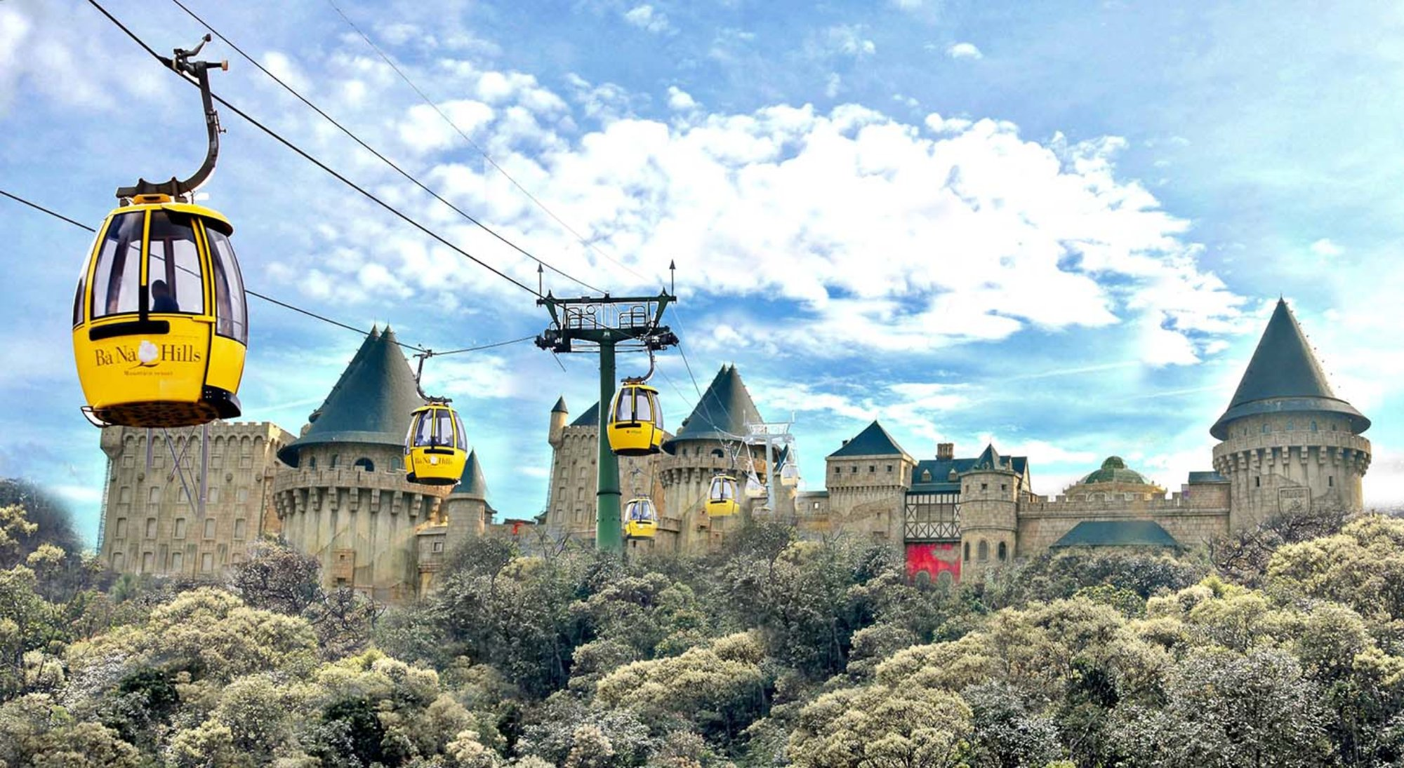




Ba Na Hills
Danang Vietnam
30 + 30 =
A. 40
B. 60

Slide 20







Son Tra Coral reef
Danang Vietnam
20 + 70 =
A. 80
B. 90

Slide 21

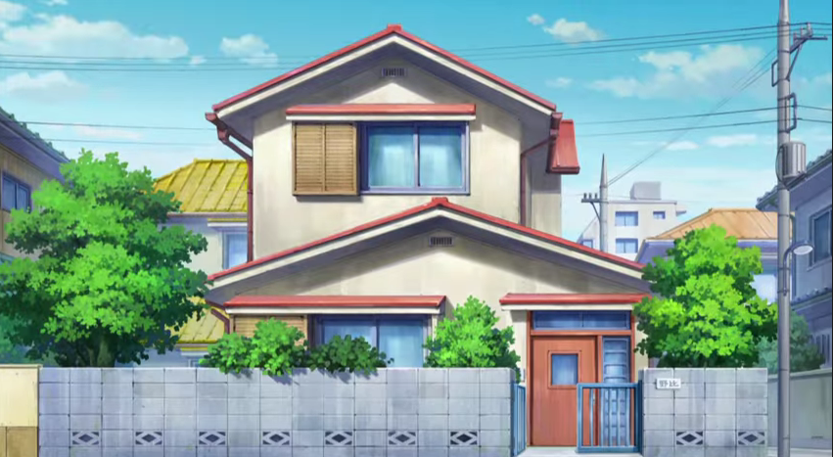

Bye bye!

Slide 22

TRÂN TRỌNG CẢM ƠN!

